Slide 1
IT-projektledelse Exercise: 3
13-03-2026

Slide 2
Opsamling fra sidst
Iteration 1: PERT estimater
Iteration 2: Pokerplanlægning
Iteration 3: Aktivitetsplan
Iteration 4: Kvalitetssikring
Afrunding

Slide 3
Klynge vejledning – Key take aways
Skarpe fremlæggelser
Husk sammenhængen mellem figurerne
SMART succes- og acceptkriterier
Husk datoer i milepælsplanen
Intressentanalysen - Gør det kontekstnært

Slide 4
Opsamling fra sidst
Iteration 1: PERT estimater
Iteration 2: Pokerplanlægning
Iteration 3: Aktivitetsplan
Iteration 4: Kvalitetssikring
Afrunding

Slide 5
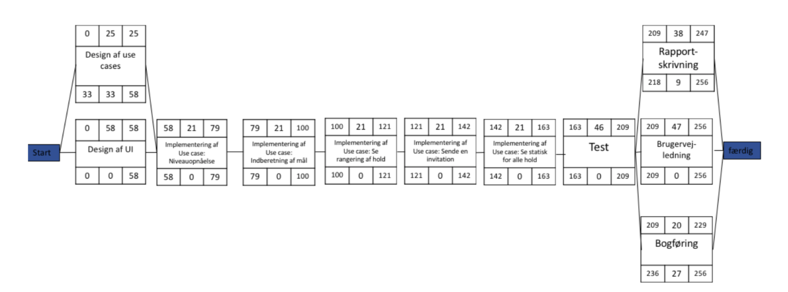
End-result

Slide 6
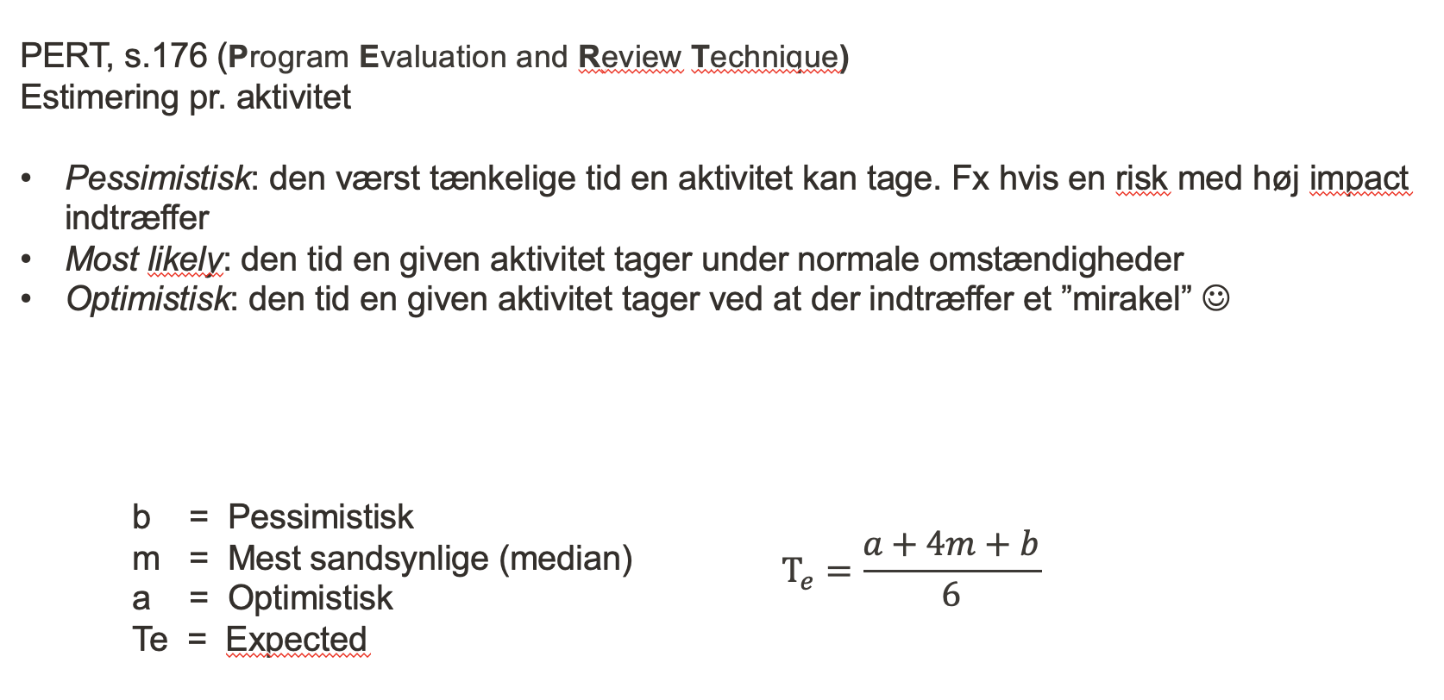
PERT Estimater

Slide 7
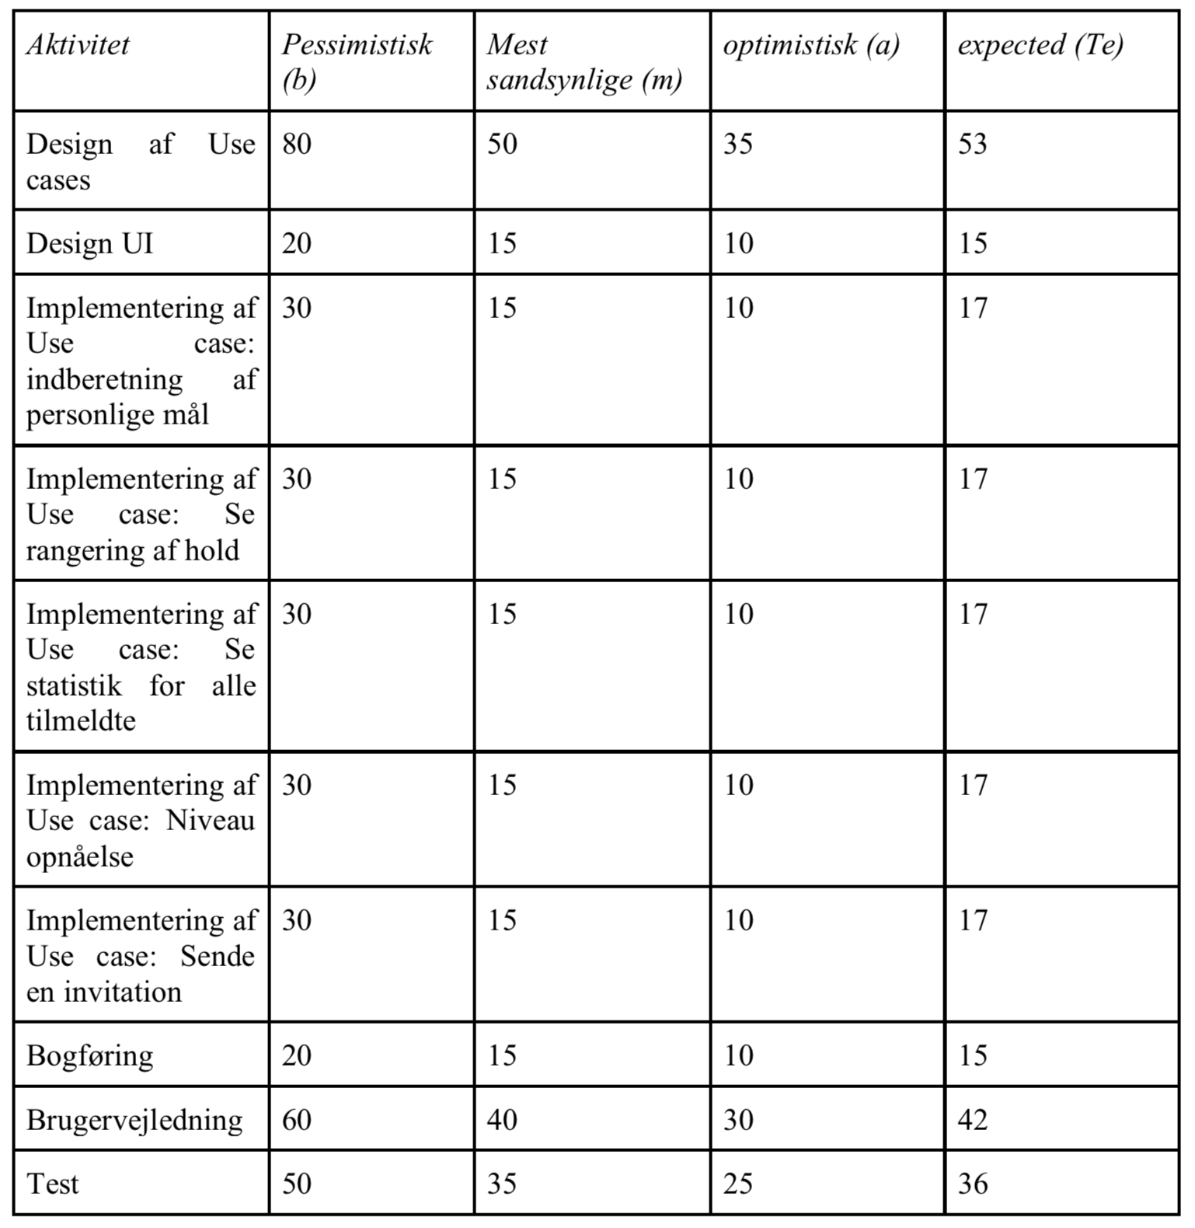
Estimater fra et andet projekt – 1

Slide 8
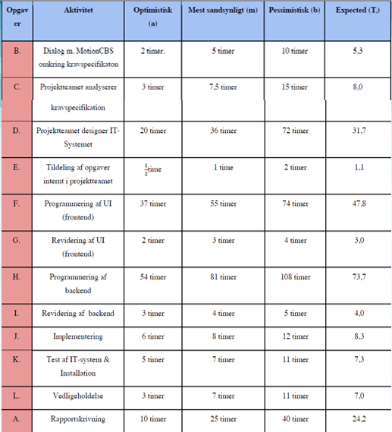
Estimater fra et andet projekt – 2

Slide 9
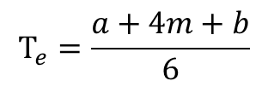
Iteration 1: estimering (15 minutter)
Start med at identificere de aktiviteter der er i jeres projekt.
Opstil derefter tidsestimater a, m og b for jeres aktiviteter
Pessimistisk = b
Mest sandsynlige (median) = m
Optimistisk = a
Expected = Te
$$T_{e}=\frac{a+4m+b}{6}$$

Slide 10
Opsamling fra sidst
Iteration 1: PERT estimater
Iteration 2: Pokerplanlægning
Iteration 3: Aktivitetsplan
Iteration 4: Kvalitetssikring
Afrunding

Slide 11

Pokerplanlægning
Vælg 5 af de funktionelle krav fra jeres programmeringsopgave.
Bygger på ekspertviden og erfaringer fra projekt teamet
Estimere hvor stor en opgave (user story) er i forhold til kompleksitet og arbejde.
Hele udviklingsteamet deltager (Product Owner kan forklare opgaven).
Metode:
Brug et sæt papirlapper med tal (1, 2, 3, 5, 8, 13, 21).
Teamet diskuterer kort user storyen.
Alle vælger hemmeligt et kort der repræsenterer deres estimat.
Kortene vendes samtidigt.
Hvis estimaterne er forskellige:
De højeste og laveste forklarer deres vurdering.
Teamet diskuterer kort.
Der stemmes igen.
Resultat:
Teamet bliver enige om story points for opgaven.
Estimeringsenheden: Story points eller tidsenheder (Timer)
I skal bare arbejde i timer…
Notes:
Her er en kort og overskuelig forklaring i bullets på pokerplanlægning (Planning Poker) i Scrum
Formål: Estimere hvor stor en opgave (user story) er i forhold til kompleksitet og arbejde.
Deltagere: Hele udviklingsteamet deltager (Product Owner kan forklare opgaven).
Metode:
Alle får et sæt kort med tal (ofte Fibonacci: 1, 2, 3, 5, 8, 13, 21…).
Teamet diskuterer kort user storyen.
Alle vælger hemmeligt et kort der repræsenterer deres estimat.
Kortene vendes samtidigt.
Hvis estimater er forskellige:
De højeste og laveste forklarer deres vurdering.
Teamet diskuterer kort.
Der stemmes igen.
Resultat:
Teamet bliver enige om story points for opgaven.
Fordele:
Undgår at én person dominerer estimatet.
Udnytter hele teamets viden.
Skaber fælles forståelse af opgaven.

Slide 12
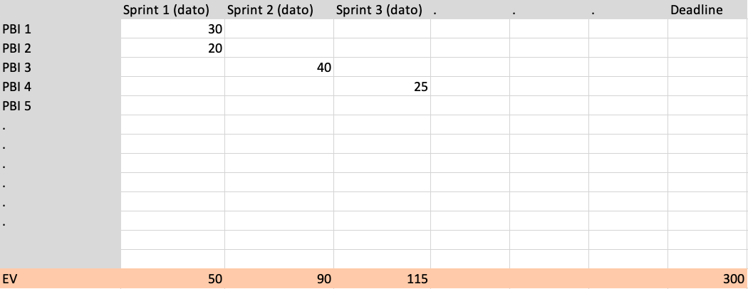
Iteration 2: Pokerplanlægning (10 minutter)
Identificere jeres PBI’er (Product backlog item)
Planlæg antal sprints samt varighed af sprint
Pokerplanlæg på jeres PBI’er

Slide 13
Pause 10 minutter

Slide 14
Opsamling fra sidst
Iteration 1: PERT estimater
Iteration 2: Pokerplanlægning
Iteration 3: Aktivitetsplan
Iteration 4: Kvalitetssikring
Afrunding

Slide 15
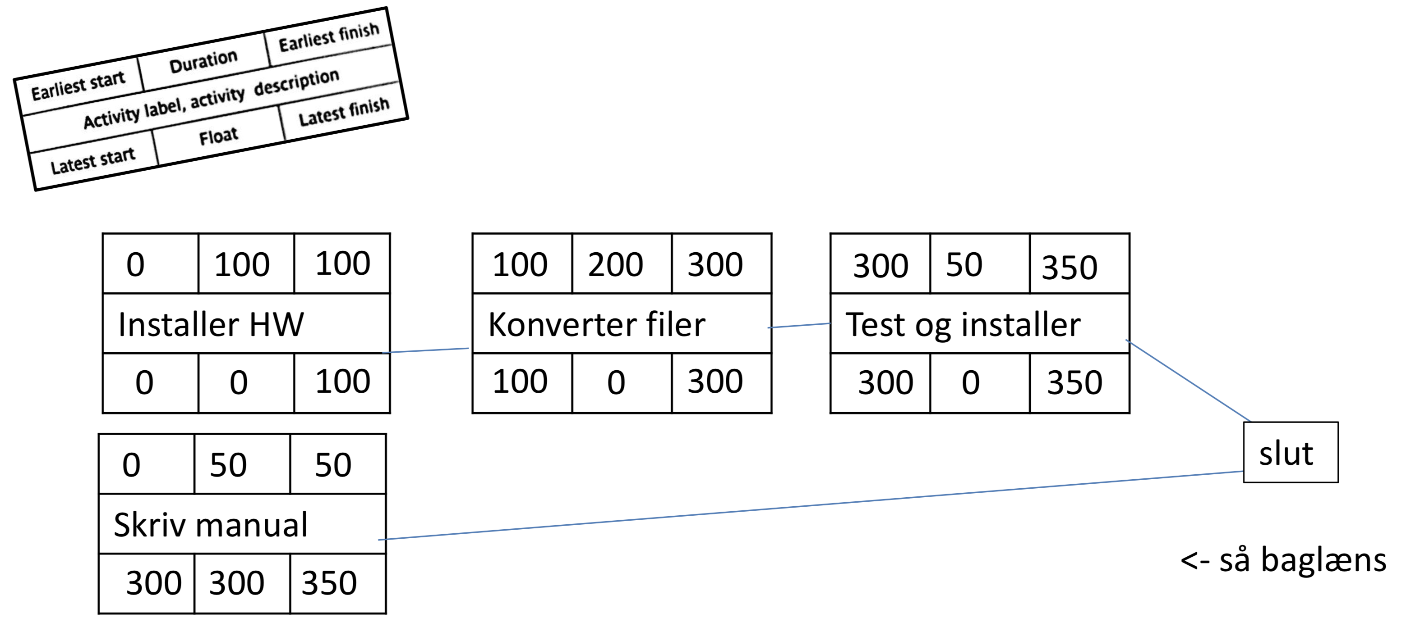
Iteration 3: aktivitetsplan

Slide 16
Aktivitetsplan 101
Notes:
Afspil slideshowet for at se hvordan tallene beregnes løbende.

Slide 17
Aktivitetsplan fra et andet projekt

Slide 18
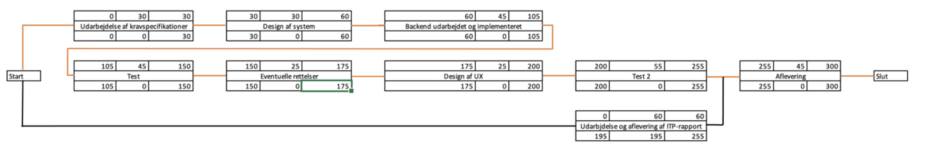
Aktivitetsplan fra et andet projekt (Simpelt - til bilag)

Slide 19
Iteration 3: Aktivitetsplan
Ud fra jeres PERT estimater, reevaluer jeres aktiviteter i en aktivitetsplan
Husk at finde den kritiske vej i jeres aktivitetsplan
(20 minutter)

Slide 20
Opsamling fra sidst
Iteration 1: PERT estimater
Iteration 2: Pokerplanlægning
Iteration 3: Aktivitetsplan
Iteration 4: Kvalitetssikring
Afrunding

Slide 21
Kvalitetssikring & Non-funktionelle krav
ISO 9126-definition af SW-kvalitet 1991
6 major-sw-quality karakteristika:
• Functionality (Funktionalitet til brugeren, inkl. Sikkerhed)
• Reliability (Evne til aftalt performance level)
• Usability (Svært/nemt at bruge)
• Efficiency (Fysiske ressourcer (fx cpu kraft))
• Maintainability (Nemt/svært at ændre i sw)
• Portability (Flytbarhed til anden platform)
Fejl tolerance; Recovery
Indlæringskurve; ”lækkerhed”
Testbarhed; unit test, kode standarder
Coexistens; Installation

Slide 22
Ekstra iteration: Kvalitetssikring & Non-funktionelle krav
På baggrund af de 6 kvalitetssikringsparametre, skal i kort beskrive systemet de non-funktionelle krav for systemet.
Prioriter dem – Hvilke punkter er vigtigt for jeres applikation?
Eventuelt hent inspiration fra jeres målhieraki
(15 min - hold det kort og præcist)

Slide 23
Opsamling fra sidst
Iteration 1: PERT estimater
Iteration 2: Pokerplanlægning
Iteration 3: Aktivitetsplan
Iteration 4: Kvalitetssikring
Afrunding

Slide 24
Afrunding
Næste gang:
User stories / Use cases + UML
Burndown chart og Earned value
Genbesøg af aktivitetsplan og pokerplanlægning

